Slide 1
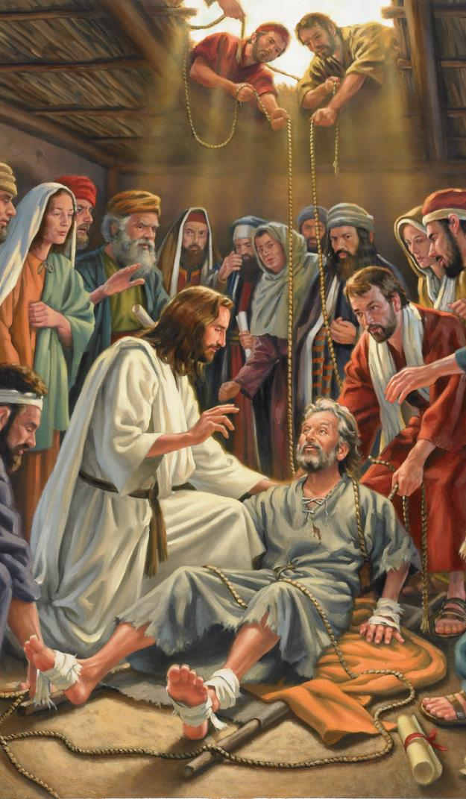
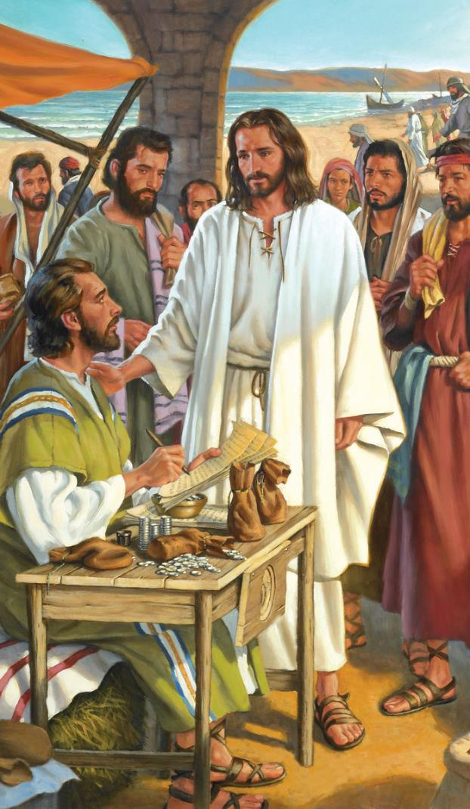
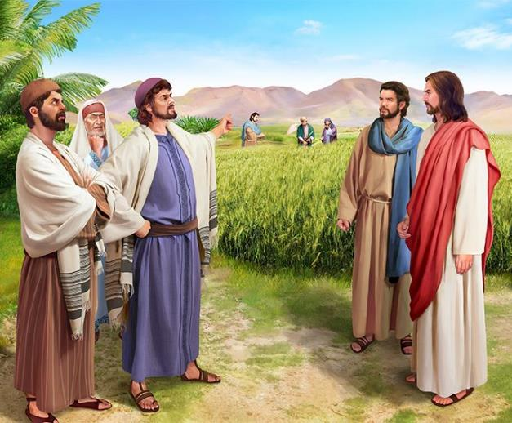
PENYEREKANG
Pelajar 3 ke 20 Julai, 2024

Slide 2
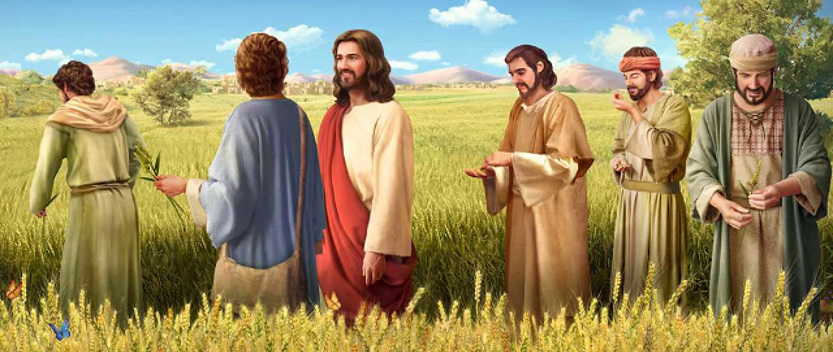
“Lalu ku Jesus bejaku ngagai sida, ‘Hari Sabat digaga ke mensia, ukai mensia ke hari Sabat. Nya alai Anak Mensia Tuhan ke hari Sabat’ ” (Mark 2:27, 28)

Slide 3
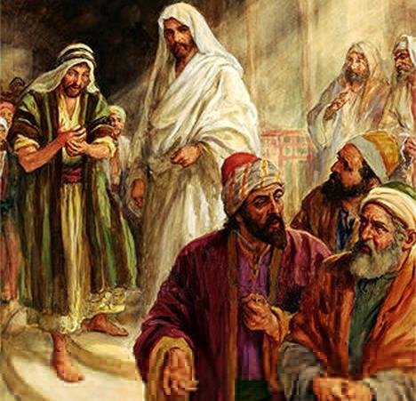
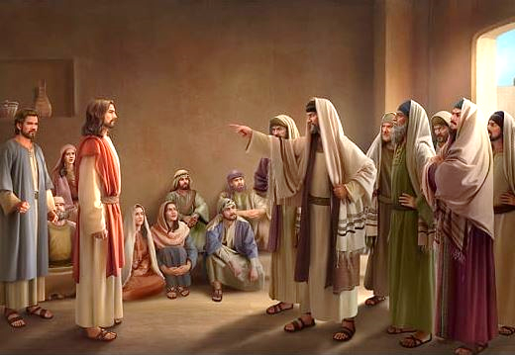
Perangai Jesus, chara Iya ngajar enggau Iya ti ngeraika orang, semua tu bela bedanjang magang enggau tradisi agama.
Sida nganggap Iya busung; bam sereta pangan orang ti bedosa; pengelanggar hari Sabat…. Sida datai ke nyebut Iya gawa begulai enggau tuai antu!
Bala kaban belayan Jesus Empu ngumbai Iya udah jukat kategal kelalu balat gawa.
Endang amat bendar, pengidup Jesus meh pengidup ti beserekang.
Penyerekang ba pengampun. Mark 2:1-12.
Penyerekang ba pemakai. Mark 2:13-22.
Penyerekang ba Sabat. Mark 2:23-3:6.
Penyerekang penemu pasal Jesus:
Ngena kuasa nama Iya ngaga ajih? Mark 3:22-30.
Kati Jesus gila? Mark 3:20-21, 31-35.

Slide 4
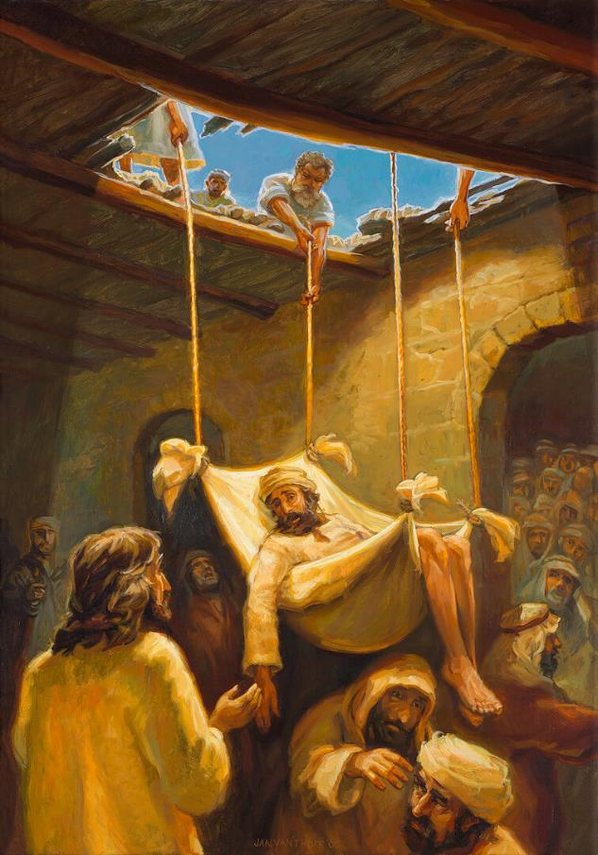
PENYEREKANG BA PENGAMPUN
“Lebuh Jesus meda pengarap sida, Iya lalu bejaku ngagai orang ke sakit bajung nya, ‘Anak, dosa nuan diampun’ ” (Mark 2:5)
Lebuh Jesus pulai ngagai rumah Peter di Kapernaum, mayuh orang datai deka mendingka Iya (Mark 2:1-2). Empat iku orang datai, ngambika Jesus ngeraika pangan sida, tang sida enda ulih datai semak ngagai Iya. Laban sida enggau bebendar deka mai iya ngagai Jesus, sida lalu niki ngagai perabung ngaga lubang lalu ngulurka iya ke baruh. Jesus ke ngajar nyau baka ti dikachau, orang mayuh enda bemunyi, laban nganti nama ti deka digaga Iya (Mark 2:3-4).
“Anak, dosa nuan diampun” (Mark 2:5). Orang ke bajung engka deka nyebut: “Utai ke diguna aku nya bejalai.” Tang iya enda nyadi ngereja nya. Jesus udah ngeraika pun penyakit iya. Iya enda ngira sekalika iya agi ulih bejalai, laban utai ke dipeberatka iya pengampun ke ulih meri pengelantang.
Ba sida pengajar adat, tu jaku busung. Dikena mandangka Iya bisi kuasa pengampun, Jesus ngeraika orang ti sakit bajung (Mark 2:8-11).
Orang mayuh muji Tuhan laban Jesus bisi kuasa ngampun dosa (Mark 2:12; Mat. 9:8). Orang sakit bajung bejalai; bala pengajar adat lalu mengkang buta, enda nemu Jesus ulih macha runding sida, ngampun orang bedosa, lalu meri iya penyuman.

Slide 5
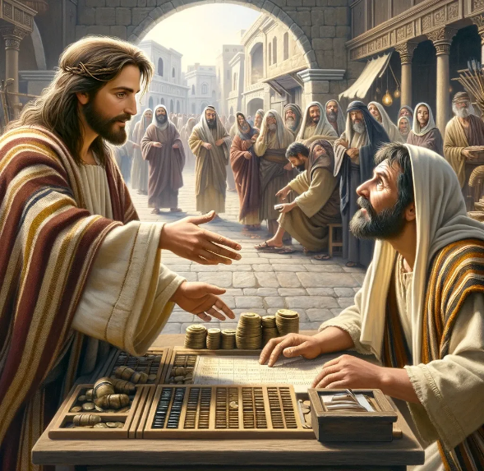
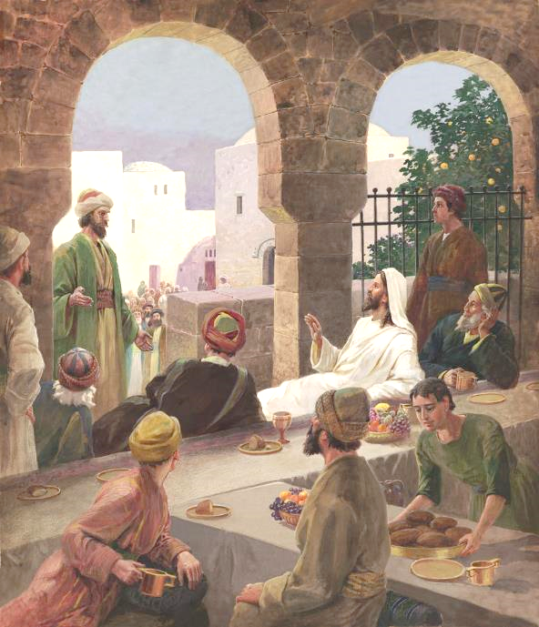
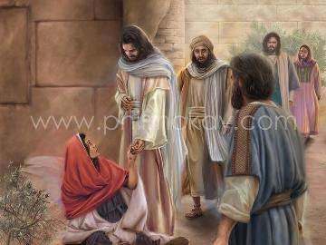
PENYEREKANG BA PEMAKAI
“Lebuh Iya benung bejalai, Iya tepedaka Lewi anak Alpius duduk dalam opis pengumpul chukai. Iya lalu bejaku ngagai Lewi, ‘Titihka Aku.’ Lewi angkat lalu nitihka Iya” (Mark 2:14).
Nadai tentu pedis berundingka penyerekang ke nyadi lebuh Lewi kena kangau (Mark 2:13-14). Ba orang Judah Orthodox, orang pengumpul chukai lebih agi jai ari orang kapir. Iya dianggap orang ke udah murtat ke dijual ngagai munsuh. Sida enda ulih negu iya tauka begulai makai enggau iya.
Utai ke nyadi nyau lebih jai agi. Jesus ukai semuti makai ba rumah pengumpul chukai, Iya nyau bekelingi enggau mayuh orang ti sebaka enggau Lewi (Mark 2:15). Bala pemantah lalu nadai muai peluang: “Nama kebuah Iya begulai makai enggau pengumpul chukai sereta enggau orang ke bedosa?” (Mark 2:16).
Jesus nulak penemu sida enggau chara ti lojik. Nama ke lebih beguna ari meri pengampun ngagai orang ti bedosa? (Mark 2:17). Iya ngasuh sida mansik diri empu. Sida enda tau enda belajarka pengerindu (Mat. 9:12-13).

Slide 6
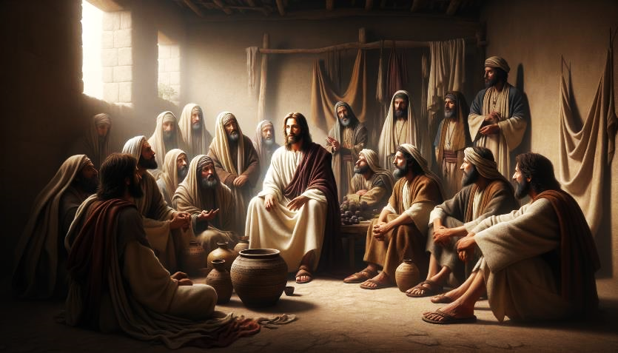
PENYEREKANG BA PEMAKAI (2)
“Ku Jesus bejaku ngagai sida, ‘Kati bala pengabang bepasa lebuh lelaki ke ditikah agi mengkang begulai enggau sida? Seagi-agi lelaki ke ditikah nya mengkang begulai enggau sida, sida enda bepasa” (Mark 2:19)
Anang ke sida belajarka pengerindu, nyau ngasuh sida meransang bala murid John sama enggau sida mantah: “Nama kebuah sida murid John Pemaptisa enggau sida murid orang Parisi bepasa, tang murid Nuan enda” (Mark 2:18).
Sempama gawai tikah (Mark 2:19-20).
Bakani orang ulih bepasa lebuh agi ngintu gawai tikah? Pengantin lelaki nya Jesus; pengabang nya bala murid. Lebuh Jesus mati lalu angkat idup baru, nya baru bala murid deka bepasa.
Sempama utai lama enggau utai baru (Mark 2:21-22).
Ajar Jesus ke idup nadai endur ba ajar tradisi ke udah mati.
Jesus nyaut sida enggau sempama:

Slide 7
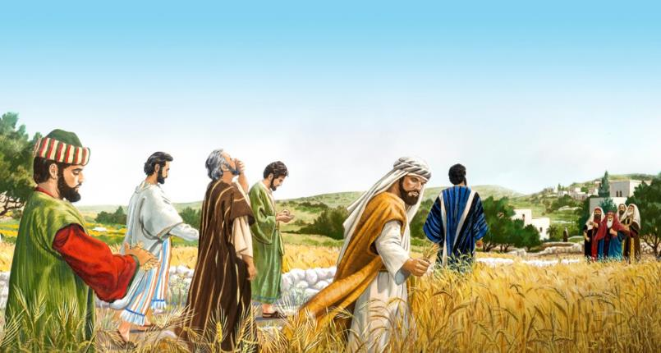
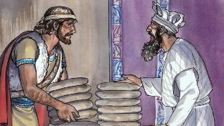
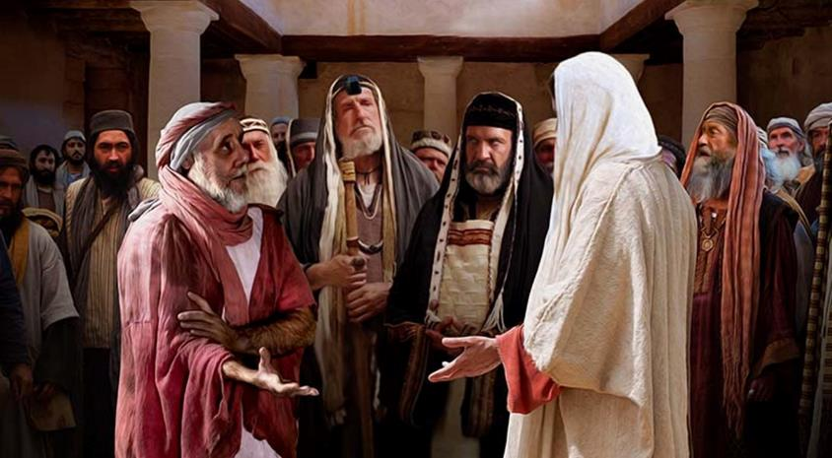
PENYEREKANG BA SABAT
“Orang Parisi lalu bejaku ngagai Iya, ‘Nama kebuah sida ngereja utai ti ngelanggar Adat lebuh hari Sabat?’ ” (Mark 2:24)
Orang Parisi ngajar 39 bengkah bansa pengawa ke ngelanggar Sabat ke ditetapka Tuhan.
Lebuh sida ngambi gandum lalu ngupak kulit iya, bala murid udah ngereja tiga bengkah pengawa ke ditagang lebuh hari Sabat: ngetau, ngisar enggau nampi (Mark 2:23-24; Mat. 12:1-2).
Saut Jesus: “kati kita enda ingat lebuh David lapar, iya makai roti kudus ke semina ulih dipakai bala imam aja? (Mark 2:25-26).
Lepas nya Jesus ngereja pengawa ke enda disengkaumka ba 39 ke ditagang, taja pia dianggap ngelanggar Sabat mega: ngerai (Mark 3:1-3).
Saut Jesus: “Ni utai ti patut dikereja kitai lebuh hari Sabat, ngereja utai ti manah tauka utai ti jai; ngidupka nyawa tauka munuh” (Mark 3:4).
Nya alai, Jesus meh ti Tuhan hari Sabat, hari nya diberi ungkup ke pemanah kitai (Mark 2:72-28).
Utai ti nyelai ditu, laban orang ti gagit amat deka ngintu hari sabat nyau merambu deka munuh (Mark 3:6).

Slide 8
PENYEREKANG PENEMU PASAL JESUS

Slide 9
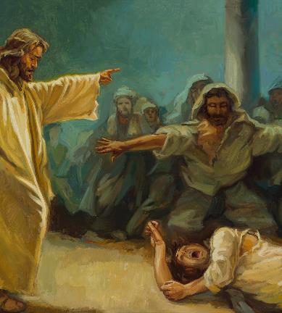
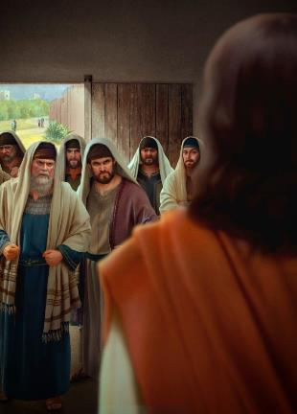
NGENA KUASA NAMA IYA NGAGA AJIH?
“Lalu ku bala pengajar Adat ke datai ari Jerusalem bejaku, ‘Iya bisi Belsebup dalam Iya, lalu Iya muru antu ngena kuasa raja antu’ ” (Mark 3:22)
Mark ngepunka cherita iya enggau sida Jesus sebilik, cherita nya dikachau kategal penyerekang enggau orang Parisi. Lepas nya baru iya pulai ngagai cherita keterubah. Jalai cherita ke baka nya selalu dikena Mark lebuh ngerakit dua iti cherita, ke nerangka cherita ba tengah lebih beguna agi.
Sida Jesus sebilik ngiga Iya
Mark 3:20-21
Jaku bantah orang Parisi
Mark 3:22-30
Nya alai ditu, cherita ke beguna ianya jaku bantah bala pengajar adat ba kuasa nama ke dikena Jesus muru antu (Mark 3:22).
Sida Jesus sebilik ngiga Iya
Mark 3:31-35
Sekali agi Jesus ngena sempama nerangka pemalui jaku bantah orang ngagai Iya (Mark 3:23-27). Jesus tama ngagai rumah orang ti kering (Sitan), nanchang iya ngambika reta iya ulih dirampas.
Pekara tu meri jaku tangkan ba penyai ke tau datai ari ngumbai pengawa ke digaga Roh Kudus nya pengawa antu (Mark 3:28-30).

Slide 10
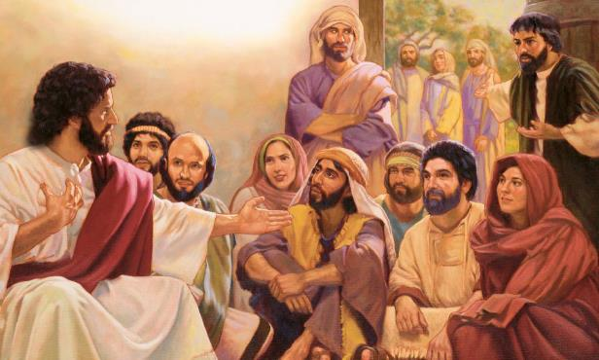
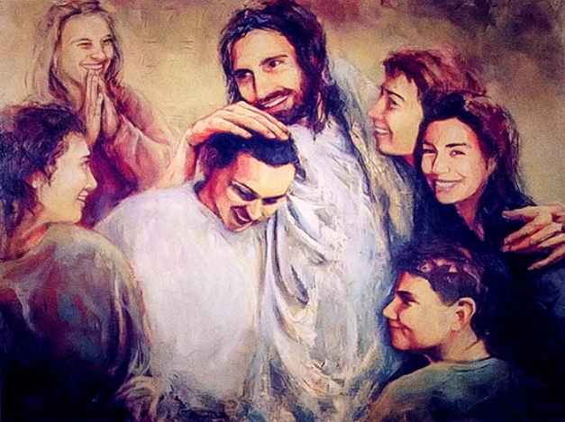
KATI JESUS GILA?
“Lebuh sida Jesus sebilik ninga nya, sida lalu datai deka nagang Iya, laban orang bisi udah bejaku, ‘Iya nyau udah gila’ ” (Mark 3:21)
Nama ke ngasuh sida Jesus sebilik ngumbai Iya gila (Mark 3:20-21)?
Kereja ti kelalu balat, makai pemakai ti enda manah, kusut runding katega selalu bejuraika utai enggau sida Parisi tauka pengajar adat...
Lepas nyelitka jaku pandak, Mark agi nampung cherita, nyebut bala Jesus ke ngiga Iya: Ianya Indai enggau bala menyadi Iya (Mark 3:31).
Jesus ti kurang pengibuh enggau sida sebilik! (Mark 3:32-33).
Diakal ari utai ke dipeda. Indai enggau bala menyadi Jesus enda betul. Ngelengkaka pengawa kategal pengibuhka sida deka ngerusakka misi Iya enggau ngerusak sida sida.
Utai ke lebih agi beguna ari kaul dunya meh kaul Jesus enggau ruang-bilik rohani Iya: “Barang sapa ngereja peneka Allah Taala, nya meh menyadi lelaki, menyadi indu, enggau indai Aku” (Mark 3:35).

Slide 11
“Roh deka merinsaka orang, enda dituju ngagai orang ke nadai kaul enggau Tuhan tauka orang ke nadai pengering rohani. Runding merinsaka orang tu, semuti dituju ngagai orang ti taluk, enggau orang ke nadai betulak-ansur enggau utai dunya. Agama ti nyadi saksi ke pengidup ti kudus, lalu nulak penyumbung, pengamu, ati ti semina ngira diri empu, enggau mayuh dosa-dosa ke bukai, deka dipegedika dunya enggau orang Kristian ke semina ba nama aja. Lebuh nuan ngasaika diri kena anu enggau kena perinsa, reti nya nuan ba raban ti pemadu manah. Enti nuan nyadi jejaga Allah Taala ke taluk, pekara baka nya endang nyadi ke puji ngagai nuan. Pungka laki ke berani, ke lurus taja kediri, orang tu meh ti deka bulih makota ke nadai nemu rusak."
EGW (The Medical Ministry, lambar 282)

